Slide 1


Slide 2
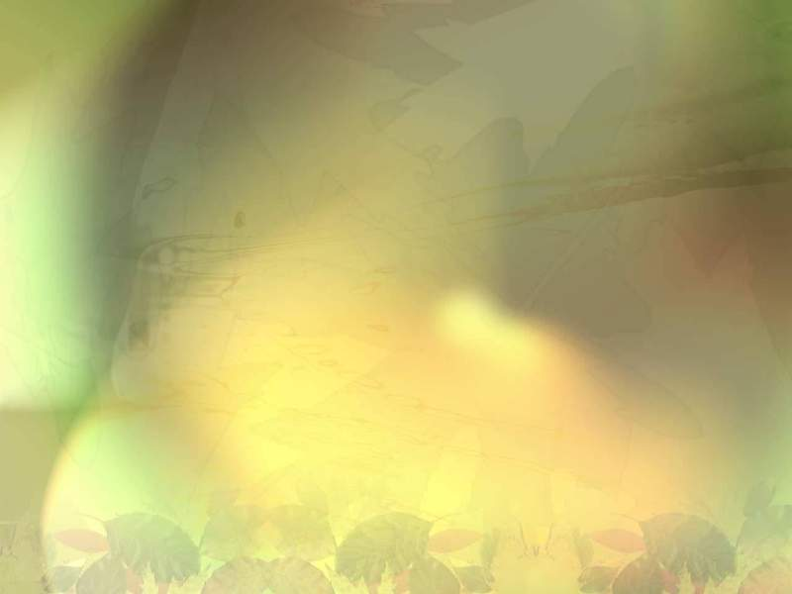
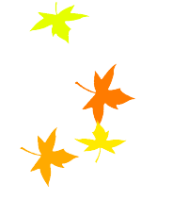
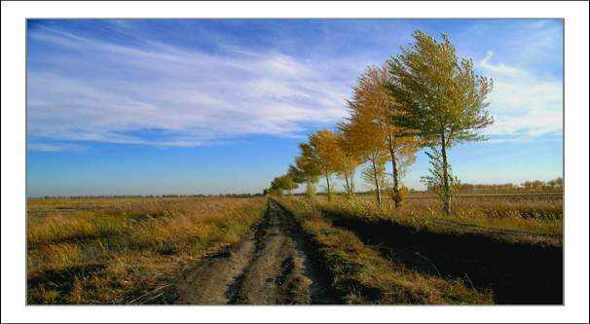

北大荒的秋天
课件说明
词语加油站
语文朗读
赞美句
天 空
小 河
原 野
物 产
昔日重现
今日风采
美文欣赏
画一画
写一写
退出

Slide 3
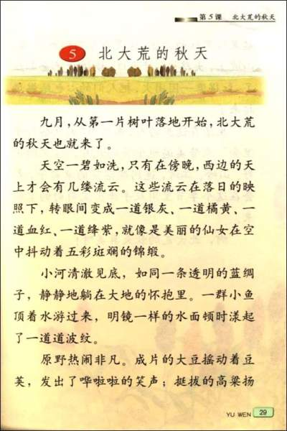
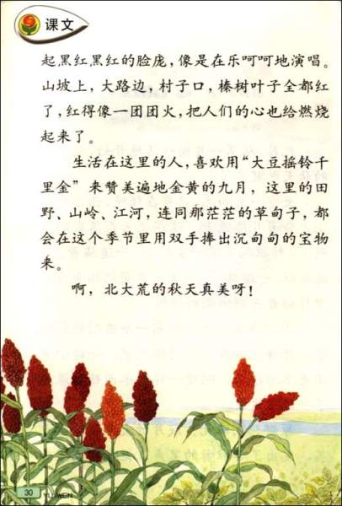
返回主页

Slide 4


银灰 抖动 波纹 透明 大豆
摇铃 山岭 茫茫 顿时 明镜 映照 脸庞 燃烧 赞美 挺拔 热闹非凡 一碧如洗
离开拼音，你还能把 生字准确地读出来吗？
返回主页

Slide 5
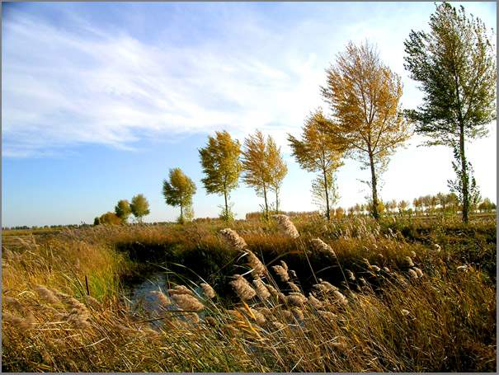
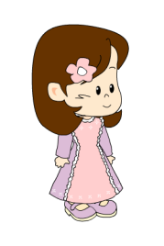
啊！北大荒的秋天真美呀！
美在哪里呢？
返回主页

Slide 6

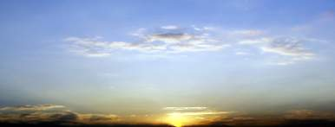
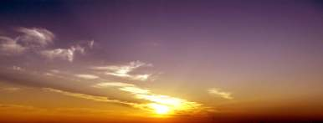
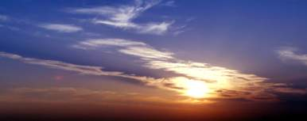
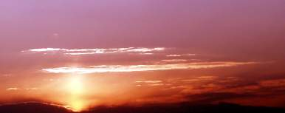
天空一碧如洗，只有在傍晚，西边的天上才会有几缕流云。这些流云在落日的映照下，转眼间变成一道银灰、一道橘黄、一道血红、一道绛紫，就像是美丽的仙女在空中抖动着五彩斑斓的锦缎。
返回主页

Slide 7
这些流云在落日的映照下，转眼间变成一道银灰、一道橘黄、一道血红、一道绛紫，就像是
美丽的仙女在空中抖动着五彩斑斓的锦缎。
(比喻)
读了银灰、橘黄、血红、绛紫这些表示颜色的词，你会联想到什么？你能再找几个这种类型的词吗？
(雪白、粉红、金黄、墨绿、碧蓝 ······)
这些流云在落日的映照下，转眼间就变成一道（ ）、一道（ ）、一道（ ）、一道（ ），就像是（ ）。
返回主页

Slide 8
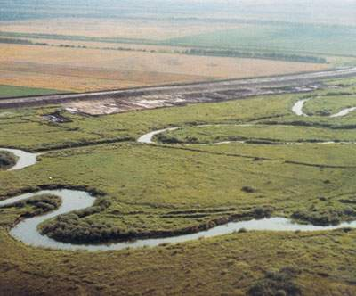
小河清澈见底,如同一条透明的蓝绸子,静静地躺在大地的怀抱里。一群小鱼顶着水游过来,明镜一样的水面顿时漾起了一道道波纹。
返回主页

Slide 9

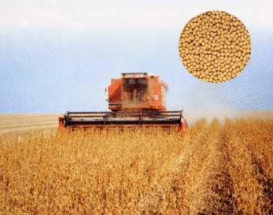
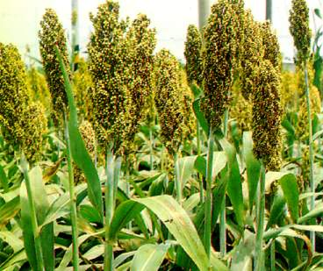
原野热闹非凡。成片的大豆摇动着豆荚，发出了哗啦啦的笑声；挺拔的高粱扬起黑红黑红的脸庞，像是在乐呵呵地演唱。山坡上，大路边，村子口，榛树叶子全都红了，红得像一团团火，把人们的心也给燃烧起来了。
(拟人)
大豆
高粱
榛树叶子
返回主页

Slide 10
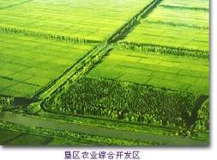
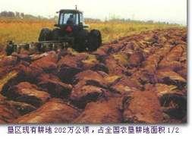
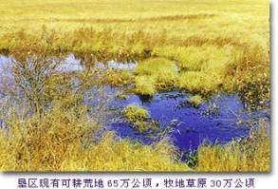
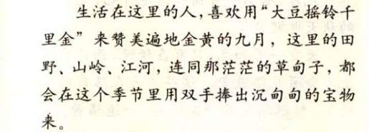


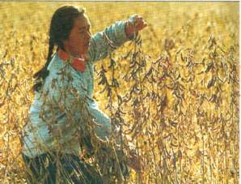
返回主页

Slide 11
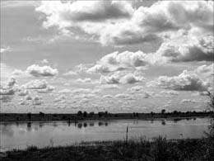
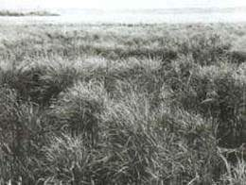
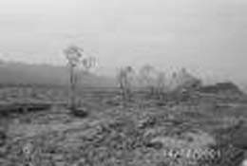
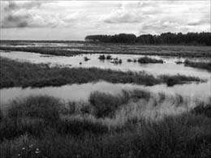
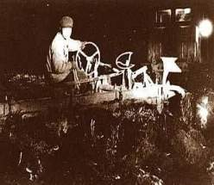
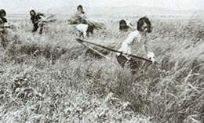
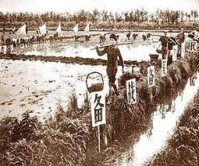
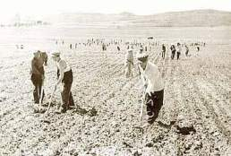
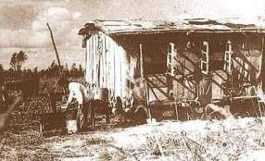
过去的北大荒
返回主页

Slide 12
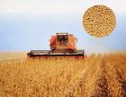
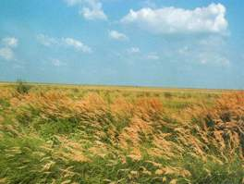
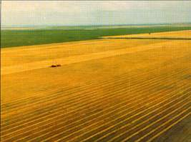
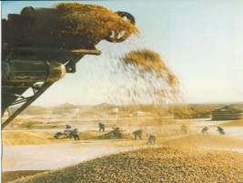
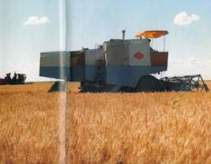
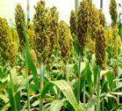
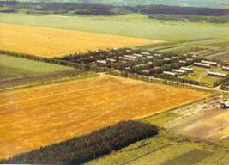
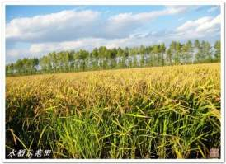
今天的北大荒
返回主页

Slide 13
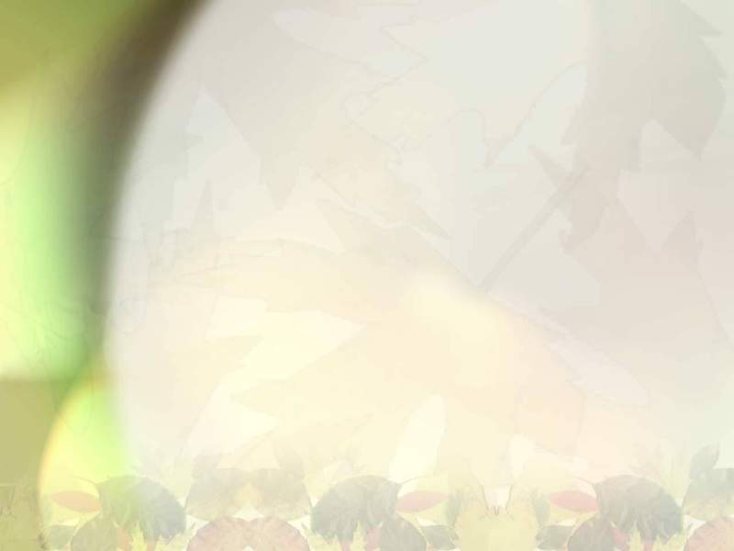
北大荒的秋天是个收获的季节,金灿灿的水稻,黄澄澄的谷子,红彤彤的高梁,淡褐色的大豆,袅袅的炊烟,一幅“喜看稻蔌千层浪,遍地英雄下夕烟”的秋收美景。农田里，鲜红鲜红的拖拉机、联合收割机宛如舰艇，驰骋在金黄色的海洋里，劈开麦浪、滚滚前进。它们走过一线，便露出一片黑色的土地，而金字塔似的草垛，疏疏朗朗地一堆堆排列在土地之上，在太阳的照射下，闪着耀眼的金光。
美文欣赏
返回主页

Slide 14
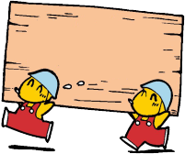
请大家动手画一画北大荒的秋天，愿意画什么地方就画什么地方。可以画清澈见底的小河，可以画原野上的热闹非凡，可以画可爱的豆荚，可以画火红火红的榛树，也可以画流云的色彩斑斓……
画一画
最佳小画家
返回主页

Slide 15


小小
作家
写一写
读了《北大荒的秋天》，你是不是也动心了？大家也去观察一下家乡的秋天，把你的收获写成一段话。
返回主页

Slide 16
第一课时，通过质疑课题，结合北大荒的今昔图片展示，使学生对北大荒有个初步的感性认识。再让学生充分地读，争取做到每人都能把生字的字音读准，不添字漏字、不读破句子，把课文读通、读顺，从整体上感知课文内容，了解课文主要写了北大荒秋天的美。
第二课时，先让学生重点讨论：北大荒秋天的美丽体现在什么地方？学生可以自由读课文，或与同学共同讨论，然后让他们归纳小结：课文主要从天空、小河、原野等方面具体写了北大荒秋天景美物丰。接着，放手让学生细细地读课文，让他们说说自己最喜欢哪一自然段，说出原因。讨论完了以后，注重引导学生对课文内容进行再造想象，即闭上眼睛，听课文的配乐朗读，在自己的脑海里“放电影”。把北大荒的天空净、小河清、原野闹之美在自己的眼前重现。
本课的设计主要 以“读”为线索，融合丰富多彩的画面，在读中“解疑”，在读中与文本对话，在读中悟情、入情、动情。最后通过“美文欣赏”、“画一画”、“写一写”，使学生的情感得到升华。
课件使用：可以单击进行下一步操作，也可以根据自己的教学需要选择性学习。操作简便、快捷，适合师生教学。
课件说明
返回主页

Slide 17

返回主页

